Slide 1
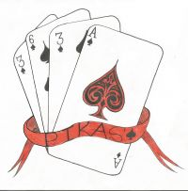
CATÁLOGO
PIKAS

Slide 2
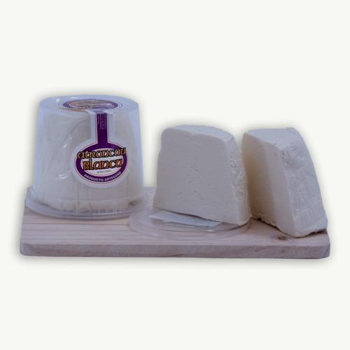
Queso Afuega’l Pitu
Zoom foto
Queso Afuega'l Pitu Atroncau "Tierra de Tineo" (300Grs.) Elaborado con leche pasteurizada de vaca, fermentos lácticos, sal y cuajo animal.
REF 01
€ 3,71

Slide 3
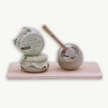
CREMA CABRALES SUAVE
Deliciosa crema elaborada con Queso D.O.P. Cabrales y Sidra Natural Asturiana.(180 grs.)
€ 3,84
REF02

Slide 4
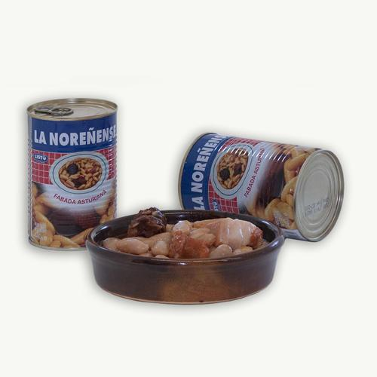
FABADA ASTURIANA
La tradicional Fabada Asturiana, elaborada artesanalmente con alubias seleccionadas de la varidad granjilla, agua, panceta de cerdo, chorizo, magro de cerdo, sal y pimentón.(440 GRS.)
€ 1,76
REF03

Slide 5
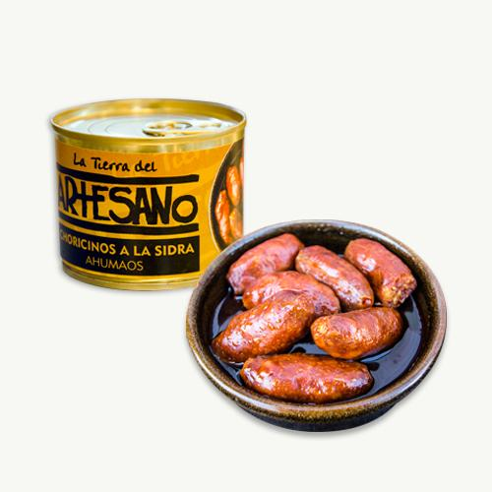
CHORIZOS A LA SIDRA
Los Chorizos a la Sidra "Tierra del Artesano" (210 Grs.) elaborados a base de materias primas de máxima calidad, como el chorizo extra ahumado y la sidra natural asturiana.
REF04
€ 2,75

Slide 6
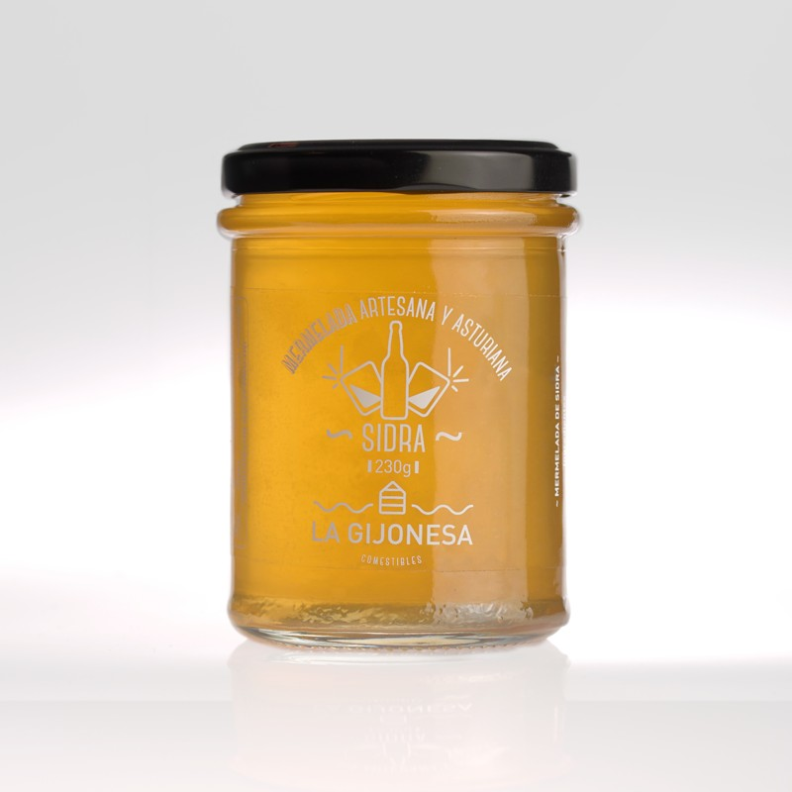
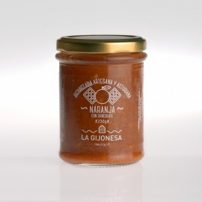
MERMELADAS
De piesco, sidra, compota, fresa con chocolate, naranja con chocolate.
3 x 10€
REF05

Slide 7
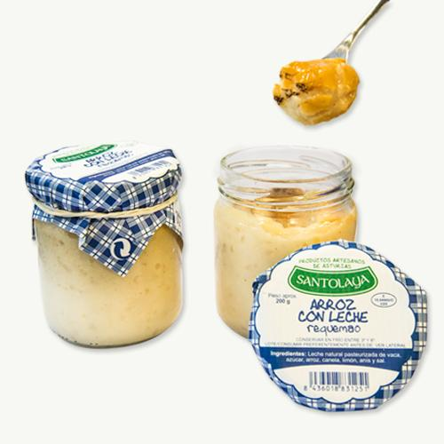
ARROZ CON LECHE
El Arroz con Leche "Santolaya" es un exquisito postre leche elaborado con leche fresca pasteurizada de vaca, azúcar, arroz, canela, limón, anís y sal
REF06
€ 1,65

Slide 8
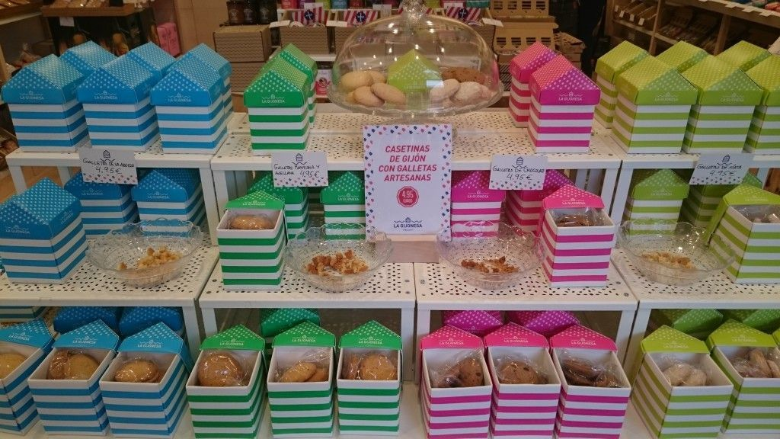
GALLETAS ASTURIANAS
Las mejores galletas asturianas en una bonita caja con forma de la famosa caseta de la playa San Lorenzo de Gijón.
→AZUL: De la abuela.
→VERDE: Manzana y avellana.
→PISTACHO: De nata.
→ROSA: Chocolate.
4,95 €
REF07

Slide 9
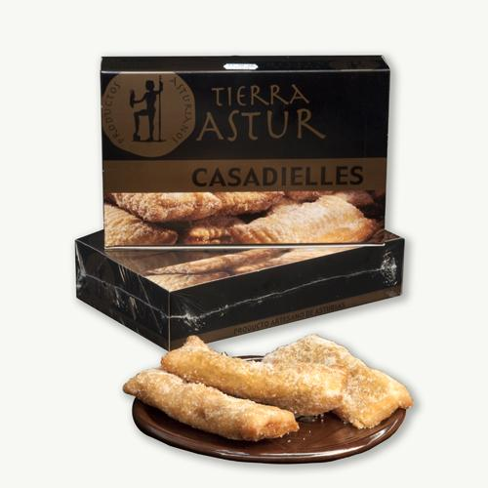
CASADIELLES ASTURIANES
Elaboradas de forma casera empleando diferentes ingredientes entre los cuales destaca la mezcla proporcionada de avellana y nueces ligada con mantequilla y envueltas en una fina masa hecha a base de harina de trigo que conforma un producto que se fríe en aceite de oliva virgen extra obteniendo así un regalo para los paladares más exigentes.
Una generosa capa de azúcar les confiere un dulce toque y una extraordinaria textura.
REF 08
€ 4,95

Slide 10
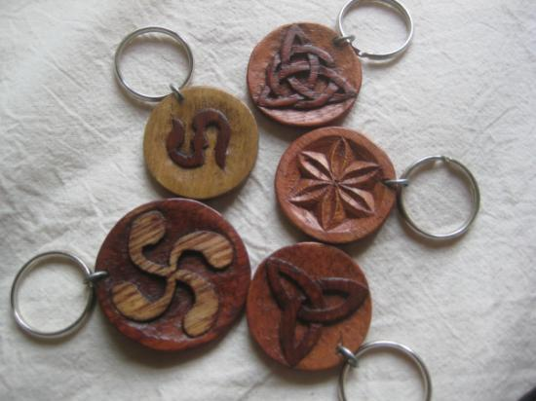
LLAVEROS DE MADERA
Llaveros con motivos asturianos de madera. Hechos a mano.
2,50€
REF09

